Slide 1
Қарағанды облысы білім басқармасы
Аймақтық ғылыми-практикалық қосымша білім беру орталығы
«Сарыарқа дарыны»
Білім беру процесіндегі
әлеуметтік педагогтың
рөлі
Әлеуметтік-психологиялық
сүйемелдеу зертханасы
«Сарыарқа дарыны» АҒПО
әдіскер
Манарбек Айым

Slide 2
Әлеуметтік-психологиялық-педагогикалық қызмет мамандарының міндеті-
ешқандай кедергісіз, бейімделе отырып дамуды қамтамасыз ету арқылы барлық балаларға арналған тұлғаға бағытталған орта.құру
Әлеуметтену-адамның құндылықтарды, мәдени нормалар мен мінез-құлық үлгілерін беруі мен игеруінің, әлеуметтік маңызды әлеуметтік рөлдерді игерудің мақсатты процесі
Әлеуметтік жеткіліксіздік (дезадаптация)– баланың өзіне-өзі қызмет ету, қозғалу, бағдарлау, жас ерекшелік әрекеттерін орындау, оның мінез-құлқын бақылау қабілеттерінің шектелуі
Баланың өмірі- бұл жасқа тән білімді жүзеге асыруды қамтитын, сондай-ақ біртіндеп қамтамасыз ететін қабілеттер мен дағдыларды жүзеге асыру
әлеуметтік тәуелсіздікті қалыптастыратын күнделікті іс-әрекет

Slide 3
Психологиялық қызмет білім алушылар мен тәрбиеленушілердің оқу іс-әрекетінің білім беру уәждемесін, үлгерімін, шығармашылық өзін-өзі іске асыруын қалыптастыру, психологиялық жай-күйін тұрақтандыру, бейінді өзін-өзі айқындау және басқа да қолайлы жағдайлары бойынша орта білім беру ұйымының алқалы органы болып табылады.
Орта білім беру ұйымдарындағы психологиялық қызметтің құрамына:
орта білім беру ұйымы басшысының (директордың) орынбасары,
педагог– психолог (штаттық кестеге сәйкес),
әлеуметтік педагог кіреді.
Орта білім беру ұйымдарындағы психологиялық қызметтің жұмыс істеу қағидаларын бекіту туралы Қазақстан Республикасы Оқу-ағарту министрінің м.а. 2022 жылғы 25 тамыздағы № 377 бұйрығы

Slide 4
Психологиялық қызмет жұмысындағы
әлеуметтік педагог:
1) жеке тұлғаның психологиялық-медициналық-педагогикалық ерекшеліктерін және оның микроорталарын, әлеуметтік өмір сүру жағдайларын зерделейді, білім алушылардың, тәрбиеленушілердің және оларға уақтылы көрсетеді;
2) әлеуметтік-педагогикалық жұмыстың міндеттерін, нысандарын, әдістерін, білім алушы мен тәрбиеленушінің жеке және әлеуметтік проблемаларын білім алушылардың, тәрбиеленушілердің жеке басының іске асыруда әлеуметтік қорғау және әлеуметтік көмек бойынша шаралар қабылдайды;
3) білім алушылар, тәрбиеленушілер, отбасы және ұйым, әртүрлі әлеуметтік қызметтердің, ведомстволар мен әкімшілік органдардың мамандары арасында болады;
4) білім алушылар, тәрбиеленушілер және мемлекеттік, қоғамдық ұйымдар мен әлеуметтік қызмет өкілдері арасындағы қамтамасыз етеді;
5) білім алушылар мен тәрбиеленушілерді оқытуды, тәрбиелеуді, әлеуметтендіруді ұйымдастыру мәселелері бойынша педагогтермен, ата-аналармен және өзге де заңды өкілдермен жасайды;
6) отбасында және білім беру ұйымында бақылауды жүзеге асырады.
Орта білім беру ұйымдарында психологиялық қызмет – білім беру ұйымдарының алқалы органы болып табылады.

Slide 5
Ерекше педагогикалық назар аударуды қажет ететін балалар
Әлеуметтік осал (аз қамтылғандар, көп балалы, қамқорлықтағы балалар, жетімдер)
Даму мүмкіндегі шектеулі балалар (мүгедектер, созылмалы аурулар, ПМПК анықтамаларымен)
Педагогикалық тұрғыдан қараусыз балалар (оқушының оқудағы қиындықтары)
Девиантты және делинквентті (аутодеструктивті, бейәлеуметтік)
Қазақстан Республикасы Білім және ғылым министрінің 2022 жылғы 12 қаңтардағы № 6 бұйрығы
Білім беру ұйымдарында психологиялық-педагогикалық қолдап отыру қағидаларын бекіту туралы
Психологиялық-педагогикалық қолдап отыру:
мінез-құлық және эмоционалдық проблемалары, қолайсыз психологиялық факторлары (отбасындағы тәрбиенің бұзылуы, бала-ата-ана және отбасы ішілік қарым-қатынастар) бар;
әлеуметтік-психологиялық, экономикалық, лингвистикалық мәдени сипаттағы кедергілері (әлеуметтік қауіпті отбасы балаларының педагогикалық немқұрайлылығы, жергілікті қоғамға бейімделуде қиындықтарға тап болған балалар (босқындар, мигранттар, кандастар және т.б. отбасылар) бар;
даму мүмкіндіктері шектеулі (есту, көру, интеллект, сөйлеу, тірек-қимыл аппараты, психикалық дамуы тежелген және эмоционалдық-еріктік бұзылыстар) адамдардың (балалардың) білім беру қажеттіліктерін бағалау негізінде жүзеге асырылады.

Slide 6
Орта және арнаулы білім беру ұйымдарының Әлеуметтік педагог үшін міндетті құжаттардың тізбесі:
оқу жылы басталғанға дейін бір рет және оқу жылы ішінде әлеуметтік педогогтің оқу жылына арналған жұмыс жоспарын (қағаз немесе электрондық word (ворд) немесе pdf (пдф) форматында) әзірлейді және іске асырады;
оқу жылы ішінде:
1) мектептің әлеуметтік паспортын (қағаз немесе электрондық word (ворд) немесе pdf (пдф) форматында);
2) мектептегі білім алушылар туралы мәліметті (қағаз немесе электрондық word (ворд) немесе pdf (пдф) форматында) жүргізеді.
(Қазақстан Республикасы Білім және ғылым министрінің 2020 жылғы 6 сәуірдегі
№130 бұйрығына 3-қосымша)

Slide 7
Әлеуметтік педогогтің оқу жылына арналған жұмыс жоспары
№ р/с | Іс-шаралар | Орындау мерзімдері | Жауаптылар | Есеп беру нысандары
І. Сыныптарға, мектепке әлеуметтік паспорттауды жүргізу
II. Балалық шақтың құқығын қорғау жұмысы
IІІ. Әртүрлі есепте тұрған оқушылармен жеке-профилактикалық жұмыс
ІV. Педагогикалық ұжыммен және сыртқы ұйымдармен (кәмелетке толмағандардың ісі жөніндегі бөлім, кәмелетке толмағандардың ісі жөніндегі комиссия, қамқоршылық және қорғаншылық) өзара іс-қимыл жүргізу жұмысы
V. Білім алушылардың ата-аналарымен (отбасыларымен) профилактикалық жұмыс
VI. Диагностикалау-талдау қызметі

Slide 8
№ | Ерекше педагогикалық назар аударуды қажет ететін балалар | ППМАЖ бойынша санаттар
1 | Әлеуметтік осал (аз қамтылғандар, көп балалы, қамқорлықтағы балалар, жетімдер) | ВШК 1
2 | Девиантты және делинквентті (аутодеструктивті, бейәлеуметтік) | ВШК 2
3 | Педагогикалық тұрғыдан қараусыз балалар (оқушының оқудағы қиындықтары) | ВШК 3
4 | Даму мүмкіндегі шектеулі балалар (мүгедектер, созылмалы аурулар, ПМПК анықтамаларымен) | ВШК 4

Slide 9
№ | Топ | Жауапты / бақылау | Жауапты/педагогикалық өзара әрекеттестіктің қатысушылары
1 | Әлеуметтік осал (аз қамтылғандар, көп балалы, қамқорлықтағы балалар, жетімдер) | Директордың тәрбие ісі жөніндегі орынбасары | Сынып жетекшісі Әлеуметтік педагог
2 | Даму мүмкіндегі шектеулі балалар (мүгедектер, созылмалы аурулар, ПМПК анықтамаларымен) | Директордың оқу-тәрбие жұмысы жөніндегі орынбасары Директордың тәрбие ісі жөніндегі орынбасары | Педагогтар Сынып жетекшісі Әлеуметтік педагог Педагог-психолог Медбике Арнайы педагогтар
3 | Педагогикалық тұрғыдан қараусыз балалар (оқушының оқудағы қиындықтары) | Директордың оқу-тәрбие жұмысы жөніндегі орынбасары Директордың тәрбие ісі жөніндегі орынбасары | Педагогтар Сынып жетекшісі
4 | Девиантты және делинквентті (аутодеструктивті, бейәлеуметтік) | Директордың оқу-тәрбие жұмысы жөніндегі орынбасары Директордың тәрбие ісі жөніндегі орынбасары | Педагогтар Сынып жетекшісі Әлеуметтік педагог Педагог-психолог

Slide 10
Мектептегі оқушылар туралы мәлімет
№ | Оқушы ның тегі, аты, әкесінің аты (болған жағдайда) | Туған жылы | Ұлты | Ата-анасының аты-жөні (болған жағдайда) | Білімі | Жұмыс орны | Мекен жайы, телефоны | Әлеумет тік мәртебесі | Отба сы құра мы (са ны)
1

Slide 11
Мектептің әлеуметтік паспорты
№ | Әлеуметтік санаттар | саны | %
 | Барлық оқушылар
 | Отбасы түрі бойынша:
1. | Толық отбасылар
2. | Толық емес отбасылар
3. | Анасы жоқ балалар
4. | Әкесі жоқ балалар
5. | Көп балалы отбасы
6. | Аз қамтамасыз етілген отбасы
7. | Жетім балалар, ата-анасының қамқорлығынсыз қалған балалар
8. | Мүгедек балалар, мүмкіндіктері шектеулі балалар
9. | Азаматтығы жоқ білім алушылар
10. | Басқа мемлекеттің азаматы болып табылатын білім алушылар
11. | Кәмелетке толмағандар ісі жөніндегі бөлімде есепте тұрғандар
12. | Мектепішілік бақылау есебінде тұрғандар
 | Ата-аналарының білімі:
1. | Жоғары, жоғары білімнен кейінгі
2. | Техникалық және кәсіптік
3. | Орта

Slide 12
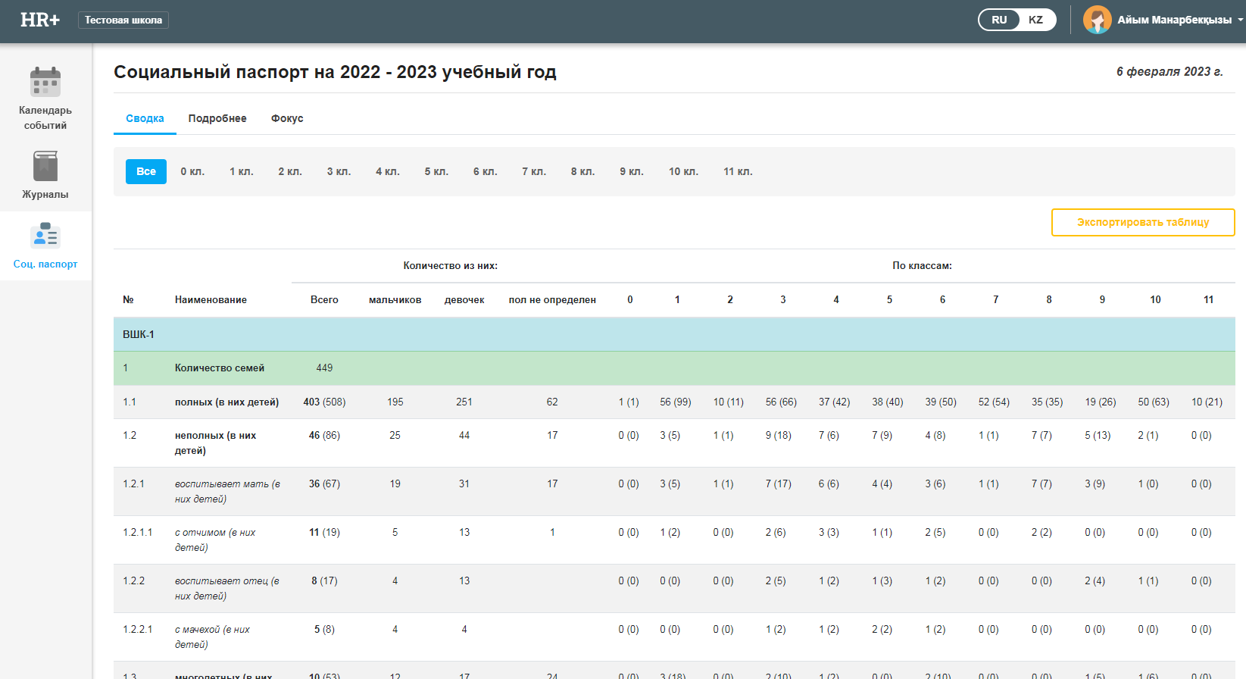
АСППМ бағдарламасындағы әлеуметтік төлқұжат

Slide 13
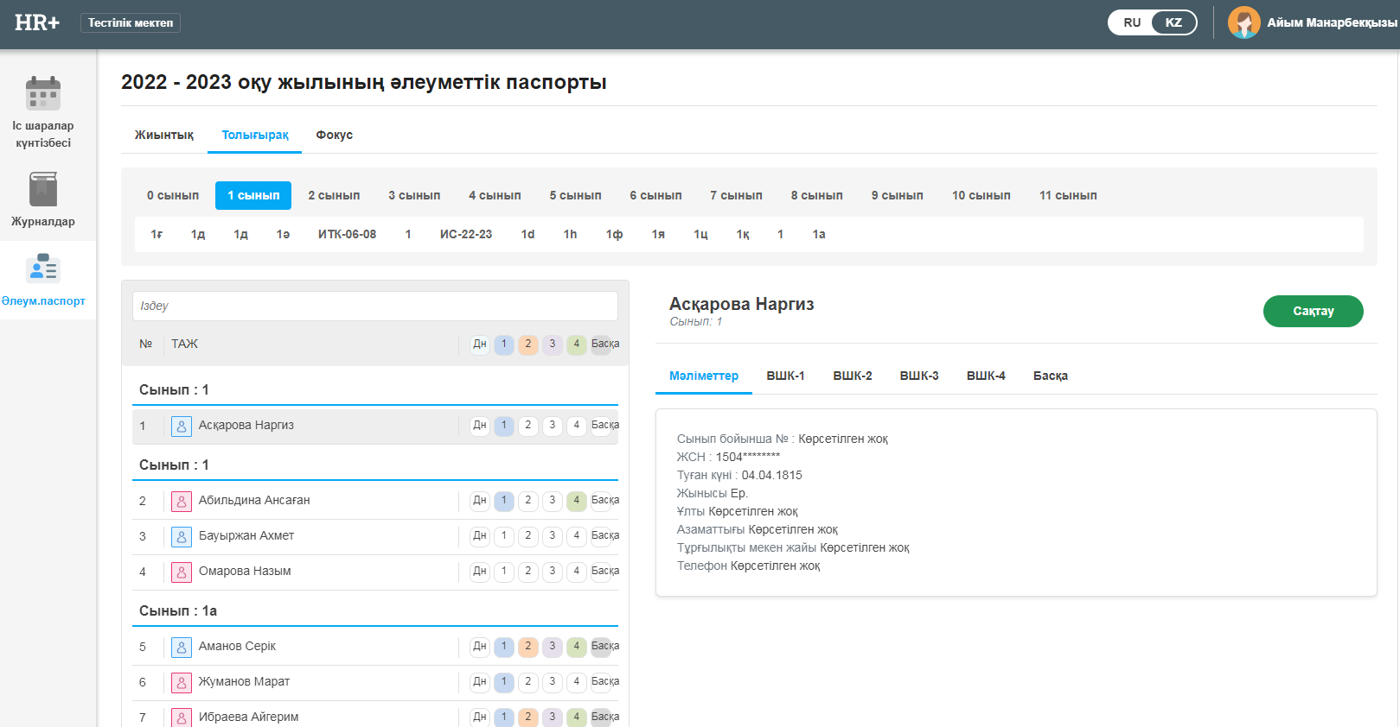
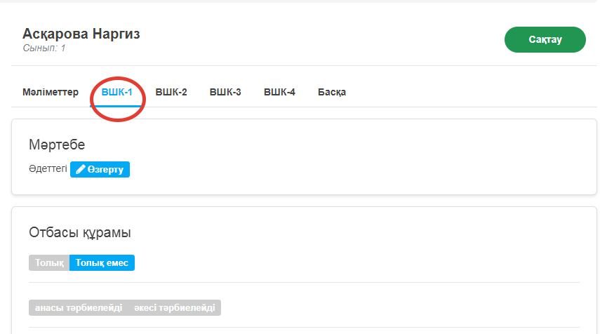

Slide 14
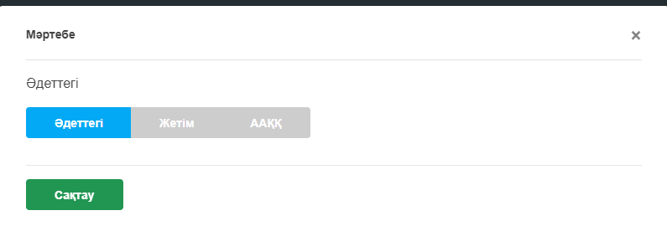
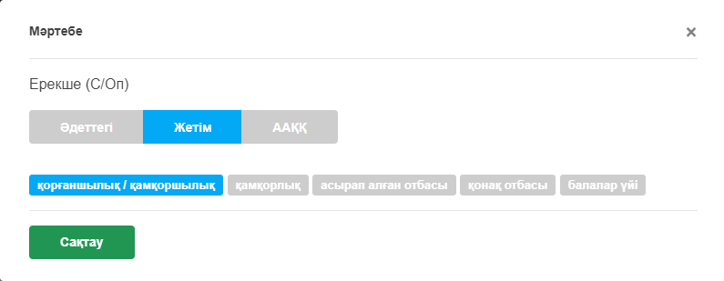
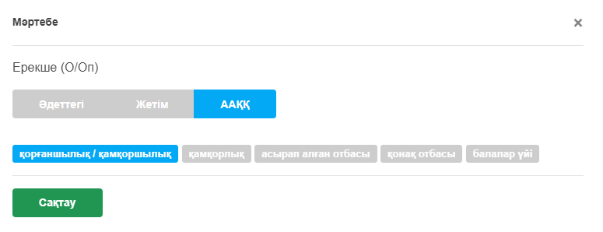

Slide 15
Жетім немесе ААҚҚ
1)Ата-аналарының (ата-анасының) қамқорлығынсыз қалған бала (балалар) (ААҚҚ) – ата-ана құқықтарының шектелуiне немесе олардан айырылуына, хабарсыз кеткен деп танылуына, қайтыс болған деп жариялануына, әрекетке қабiлетсiз немесе әрекет қабiлетi шектелген деп танылуына, бас бостандығынан айыру орындарында жазасын өтеуiне, бала тәрбиелеуден немесе оның құқықтары мен мүдделерiн қорғаудан жалтаруына, оның ішінде баланы тәрбиелеу немесе медициналық ұйымнан алудан бас тартуына байланысты, сондай-ақ ата-ана қамқоршылығы болмаған және Қазақстан Республикасының заңдарында көзделген өз құқықтары мен мүдделерінің қажетті қорғалуын қамтамасыз етуге мұқтаж болған өзге де жағдайларда жалғыз ата-анасының немесе екеуінің де қамқорлығынан айырылған бала (балалар);
3) Жетім бала (балалар) – ата-анасының екеуі де немесе жалғыз анасы (әкесі) қайтыс болған бала (балалар);
Қазақстан Республикасы Білім және ғылым министрінің
2015 жылғы 16 қаңтардағы № 16 бұйрығы 1- тарау

Slide 16
Қорғаншылық – он төрт жасқа толмаған балалардың және сот әрекетке қабілетсіз деп таныған адамдардың құқықтары мен мүдделерін қорғаудың құқықтық нысаны;
Қамқоршылық – он төрттен он сегіз жасқа дейінгі баланың (балалардың), сондай-ақ құмар ойындарға, бәс тігуге, спирттік ішімдіктерге немесе есiрткi заттарға салыну салдарынан сот әрекет қабілетін шектеген кәмелетке толған адамдардың құқықтары мен мүдделерін қорғаудың құқықтық нысаны;
Қорғаншы немесе қамқоршы - қорғаншылық немесе қамқоршылық жөніндегі функцияларды жүзеге асыру үшін Қазақстан Республикасының заңында белгіленген тәртіппен тағайындалған тұлға;
Қамқорлық\Патронат – жетім балалар, ата-аналарының (ата-анасының) қамқорлығынсыз қалған балалар қорғаншылық немесе қамқоршылық жөніндегі функцияларды жүзеге асыратын орган мен баланы (балаларды) тәрбиеге алуға тілек бiлдiрген адам жасайтын шарт бойынша отбасыларға патронаттық тәрбиеге берілетін тәрбие нысаны;
Бала асырап алу - нәтижесінде шығу тегі бойынша туыстарының құқықтары мен міндеттеріне теңестірілетін жеке мүліктік емес және мүліктік құқықтар мен міндеттер туындайтын сот шешімі негізінде баланы (балаларды) отбасына тәрбиелеуге берудің құқықтық нысаны;
Бала қонақтайтын отбасы – барлық үлгідегі ұйымдардағы (білім беру, медициналық және басқалар), жетім балаларды, ата-аналарының қамқорлығынсыз қалған балаларды білім беру процесіне байланысты емес кезеңдерде (каникулдар, демалыс және мереке күндері) тәрбиелеуге уақытша қабылдаған отбасы;
Неке (ерлі-зайыптылық) және отбасы туралы
Қазақстан Республикасының 2011 жылғы 26 желтоқсандағы № 518-ІV Кодексі

Slide 17
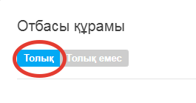
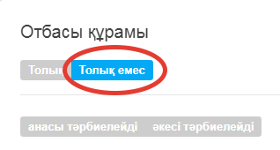
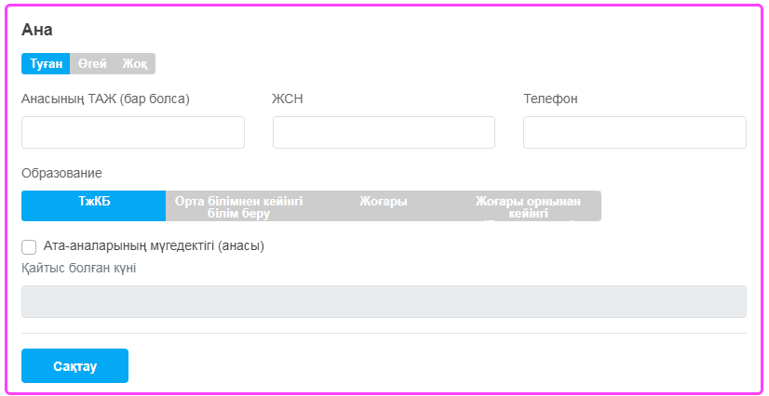
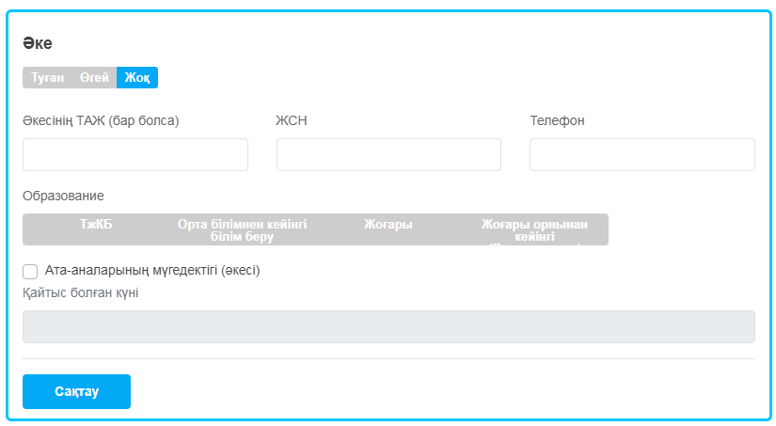

Slide 18
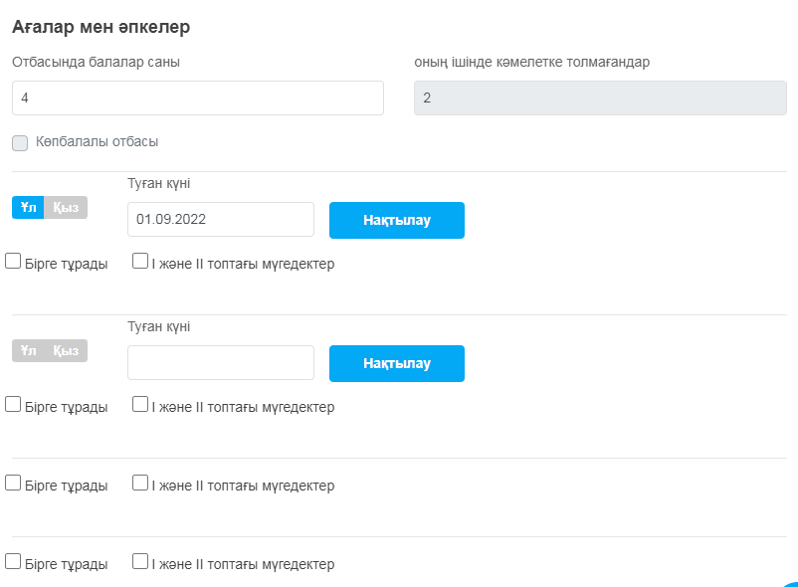
Көпбалалы отбасы – құрамында бірге тұратын төрт және одан көп кәмелетке толмаған баласы, оның ішінде кәмелеттік жасқа толғаннан кейін білім беру ұйымдарын бітіретін уақытқа дейін (бірақ жиырма үш жасқа толғанға дейін) орта, техникалық және кәсіптік, орта білімнен кейінгі, жоғары және (немесе) жоғары оқу орнынан кейінгі білім беру ұйымдарында күндізгі оқу нысаны бойынша білім алатын балалары бар отбасы;
Неке (ерлі-зайыптылық) және отбасы туралы
Қазақстан Республикасының 2011 жылғы 26 желтоқсандағы № 518-ІV Кодексі

Slide 19
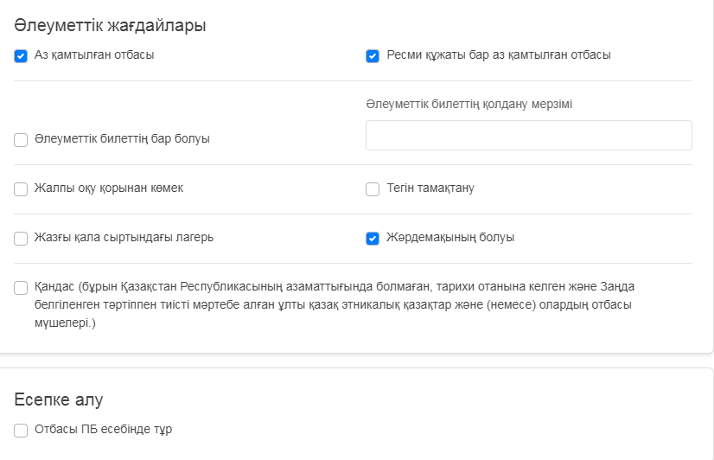
Жан басына шаққандағы орташа табыс – отбасының жиынтық табысының айына отбасының әрбір мүшесіне келетін үлесі;

Slide 20
Жалпы оқу қорынан көмек
мемлекеттік атаулы әлеуметтік көмек алуға құқығы бар отбасылардан шыққан балаларға;
мемлекеттік атаулы әлеуметтік көмек алмайтын, жан басына шаққандағы табысы ең төменгі күнкөріс деңгейінің шамасынан төмен отбасылардан шыққан балаларға;
жетім балаларға, ата-анасының қамқорлығынсыз қалып, отбасыларда тұратын балаларға;
төтенше жағдайлардың салдарынан шұғыл жәрдемді талап ететін отбасылардан шыққан балаларға;
білім беру ұйымының алқалы басқару органы айқындайтын білім алушылар мен тәрбиеленушілердің өзге де санаттарына (бұдан әрі – білім алушылар мен тәрбиеленушілер) қаржылай және материалдық көмек көрсетуге бөлінетін қаражатты қалыптастыру, жұмсау бағыты мен есепке алу тәртібін айқындайды.
Қамқоршылық кеңес білім беру ұйымының алқалы басқару органы болып табылады.
Қазақстан Республикасы Үкіметінің 2008 жылғы 25 қаңтардағы № 64 қаулысы

Slide 21
Мемлекеттік атаулы әлеуметтік көмек (бұдан әрі – атаулы әлеуметтік көмек) – жан басына шаққандағы орташа айлық табысы облыстарда, республикалық маңызы бар қалаларда, астанада белгіленген кедейлік шегінен төмен жеке адамдарға (отбасыларға) мемлекет беретін көмек;
Жан басына шаққандағы орташа табыс – отбасының жиынтық табысының айына отбасының әрбір мүшесіне келетін үлесі;
Ең төменгі күнкөріс деңгейі
40 567тг

Slide 22
Қазақстан Республикасы
Білім және ғылым министрінің
2020 жылғы 24 сәуірдегі
№ 158 бұйрығына
10-қосымша
"Жалпы білім беретін мектептердегі білім алушылар мен тәрбиеленушілердің жекелеген санаттарына тегін және жеңілдетілген тамақтандыруды ұсыну" мемлекеттік қызметті көрсету қағидалары
Қазақстан Республикасы
Білім және ғылым министрінің
2020 жылғы 24 сәуірдегі
№ 158 бұйрығына
11-қосымша
"Мемлекеттік білім беру мекемелеріндегі білім алушылар мен тәрбиенушілердің жекелеген санаттарына қала сыртындағы және мектеп жанындағы лагерьлерде демалуы үшін құжаттар қабылдау және жолдама беру" мемлекеттік қызметті көрсету қағидалары

Slide 23
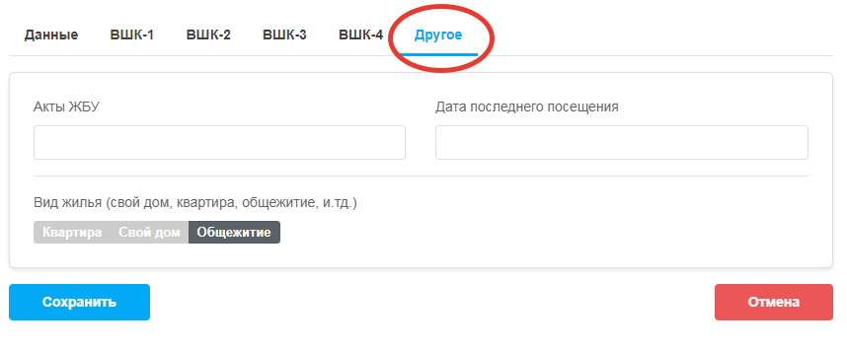

Slide 24
Кәмелетке толмағандар арасындағы құқық бұзушылықтардың профилактикасы мен балалардың қадағалаусыз және панасыз қалуының алдын алу туралы
Қазақстан Республикасының 2004 жылғы 9 шілдедегі N 591 Заңы.

